Slide 1
科技节无线APP应用解决方案

Slide 2

提 纲
第1部分 方案目标
第2部分 生产数据查询
第3部分 现场游客互动

Slide 3


方案目标
移动APP已经越来越深入民心了，随着移动互联网时代的发展，APP应用开发市场的突飞猛进，移动APP成为了移动互联网的主流。
本次移动APP解决方案主要实现以下两方面功能：
1、现场生产数据实时查询。
2、现场游客实时互动。
支持两个主流的智能手机/Pad操作系统
iOS
Android

Slide 4
提 纲
第1部分 方案目标
第2部分 生产数据查询
第3部分 现场游客互动

Slide 5

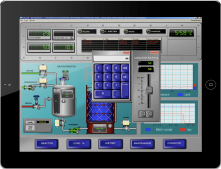
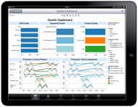
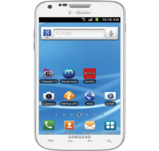
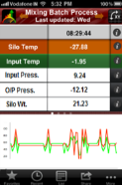
现场网络搭建
展示现场铺设局域网，并与车间生产局域网建立数据通讯。现场放置若干台Pad和智能手机，安装康德仕移动APP客户端，游客可通过客户端实时查询现场生产信息（包含计划产量、实际产量、可动率等）。
数据库服务器

Slide 6
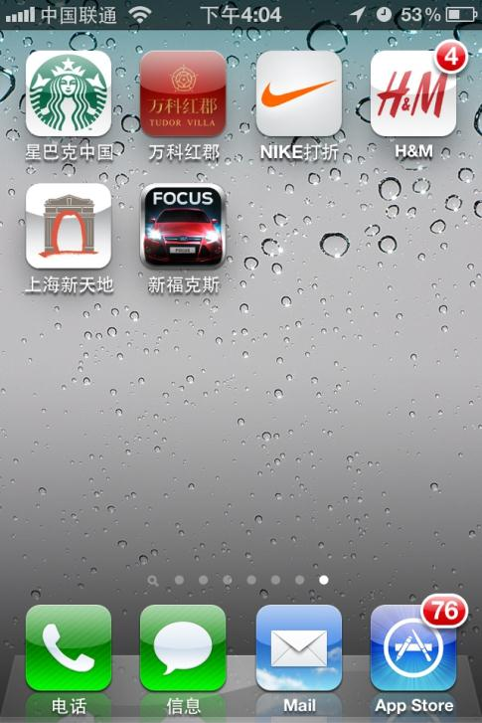


数据查询示例
APP客户端展示
长城汽车

Slide 7

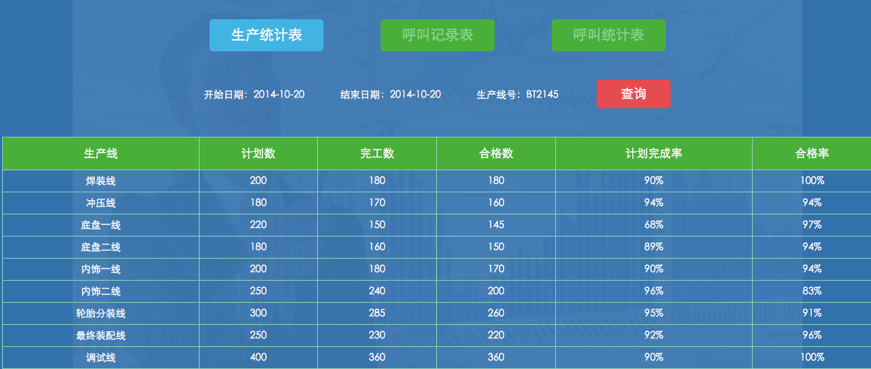
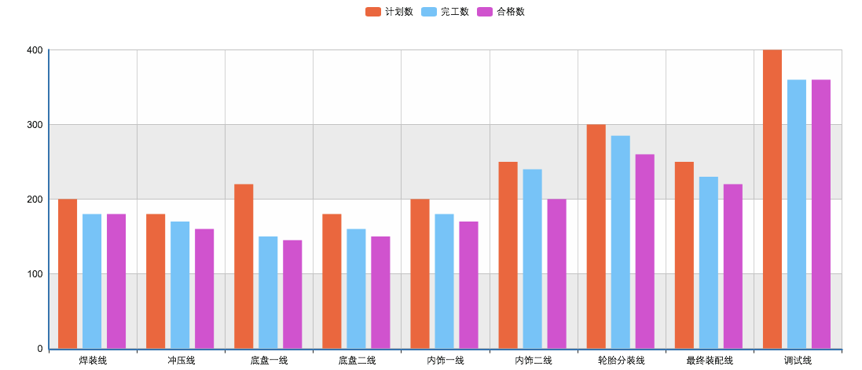
数据查询示例
通过康德仕APP客户端，用户可方便的查询各车间的生产计划、实际产量、设备可动率等，并可生成柱状图、折线图，用于数据统计分析。

Slide 8
提 纲
第1部分 方案目标
第2部分 生产数据查询
第3部分 现场游客互动

Slide 9
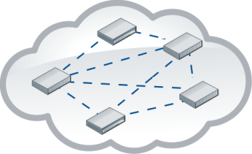
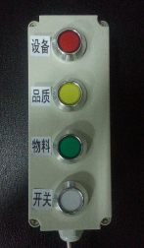
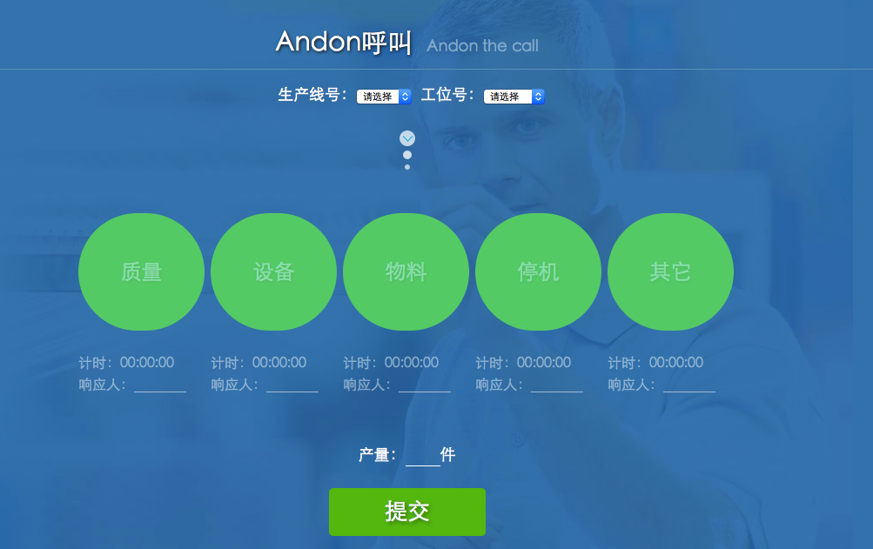
现场游客互动
为了更好地展示康德仕APP在车间的使用方式，并且不影响实际车间的正常生产运行，在展示现场搭建一套模拟车间ANDON呼叫系统。其中包括无线呼叫按钮、无线网关、Pad、智能手机、数据采集工作站等。
数据库服务器
数据采集端服务
APP云计算中心
无线网关
无线按钮盒

Slide 10
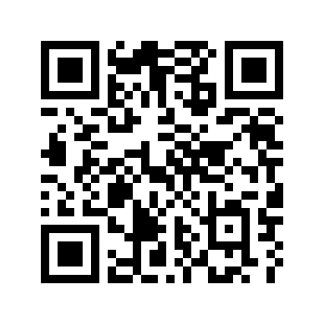
现场游客互动
游客可用手机扫描产品二维码进行APP下载安装，通过操作现场按钮盒或直接在APP终端点击呼叫按钮，系统自动将呼叫信息推送至游客手机，实现游客与系统互动。
根据不同用户权限，游客可通过APP查询呼叫记录。

Slide 11
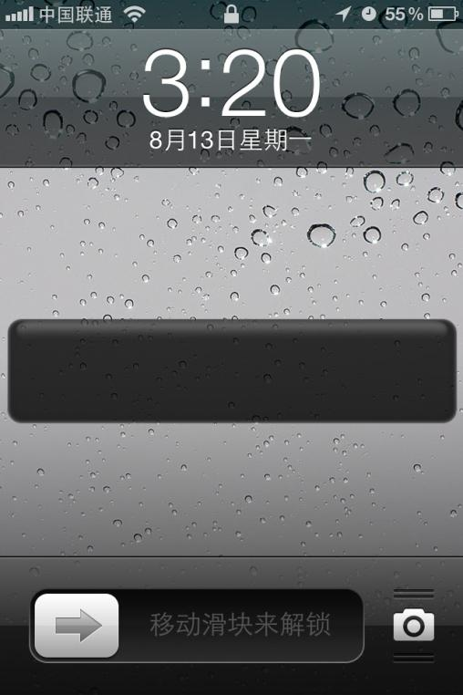
产品功能示例—消息推送
信息推送具有诸多优势
信息提示明显（桌面显示）
信息推送免费
相对电话、短信而言，不会对用户构成骚扰
能够有效与用户形成互动
涵盖各种信息
现场呼叫信息
设备急停信息
现场生产信息
长城汽车
总装车间-内饰线2工位呼叫保全

Slide 12
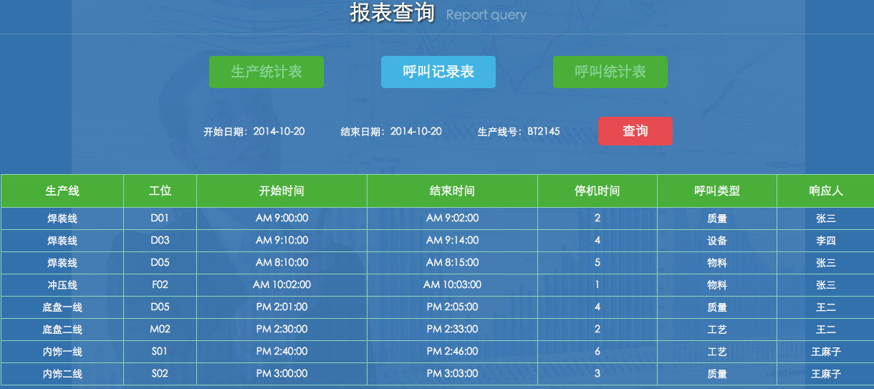
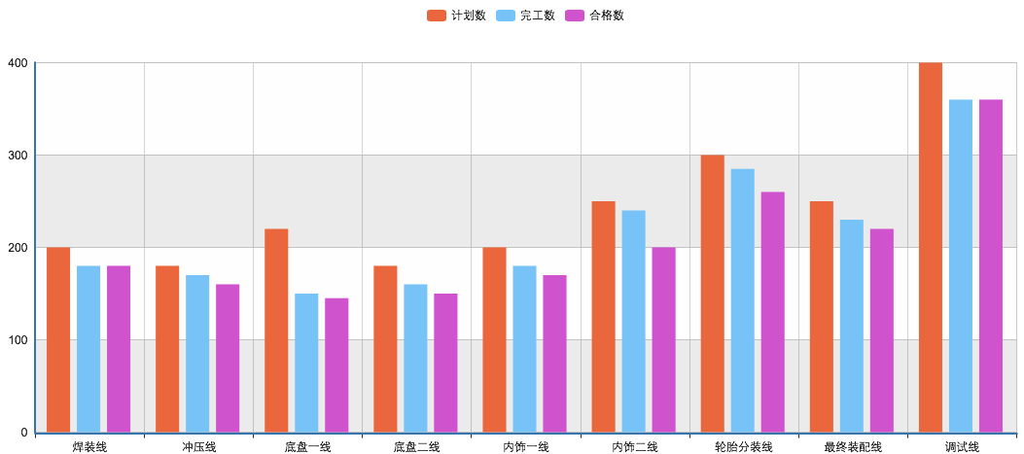
产品功能示例—记录查询
查询内容
呼叫记录查询
停线记录查询
呈现方式
列表形式
柱状图形式
折线图形式

Slide 13
谢谢大家

